Slide 1

Gestión de archivos digital – Nuevo sistema CORE
Agosto 2026

Slide 2

Agenda
¿Qué es CORE y por que se está implementando?
¿Qué tenemos actualmente y qué cambiará?
Nuevo proceso para Archivar documentos
Demostración en vivo
Aspectos clave a futuro
Preguntas

Slide 3
CORE | Nuevo sistema de archivo digital
¿Por qué?
Antecedentes y contexto
Mandato del Management Board (2018): Fortalecer el sistema de archivo digital ¡a prueba de auditoría!
Eficiencia operativa: Se requiere un sistema más ágil, práctico y seguro para la gestión y conservación de información sujeta a conservación.
Coherencia tecnológica: GIZ trabaja hoy íntegramente con Microsoft 365, resulta lógico que el sistema de archivo esté plenamente integrado en este entorno.
¿Qué hay y qué cambia?
Principales características
Archivo directo desde MS-Teams, ¡ya no DMS!
CORE Teams Rooms según la estructura (Oficina País, UdS, Proyectos, etc.)
Opción A: crear un nuevo Teams Room. Opción B: transformar uno existente.
Flujo de archivado automático
El autor del documento solicita el archivado con solo unos pocos clics.
El/La Records Manager archiva con un solo clic.
Los metadatos remplazan la lógica de las carpetas
El autor asigna los metadatos antes de solicitar el archivado.
La búsqueda en el archivo se realiza a través de los metadatos
Permiten que la clasificación de confidencialidad de un documento sea adecuada según su naturaleza

Slide 4
¿Metadatos?

Slide 5
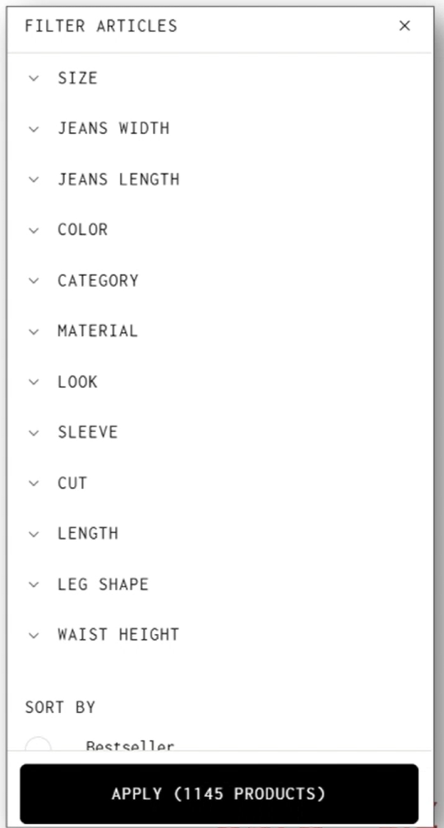
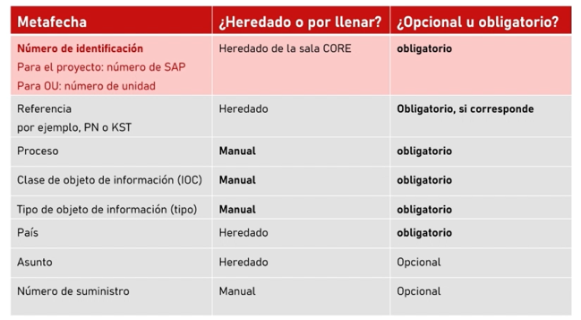
Los metadatos son información adicional estructurada que describe un record y lo asigna a una categoría adecuada.

Slide 6
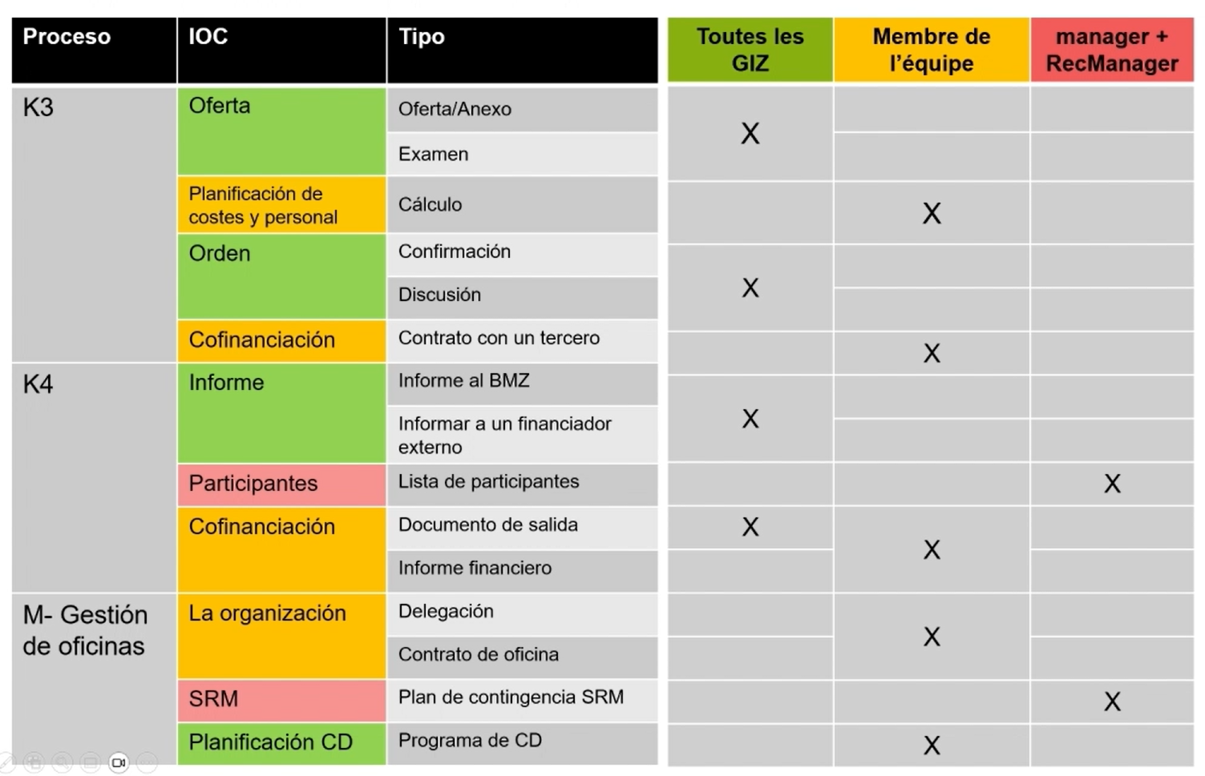
Permisos de lectura - ¡gracias a los metadatos!
CORE | CONFIDENTIALITY

Slide 7
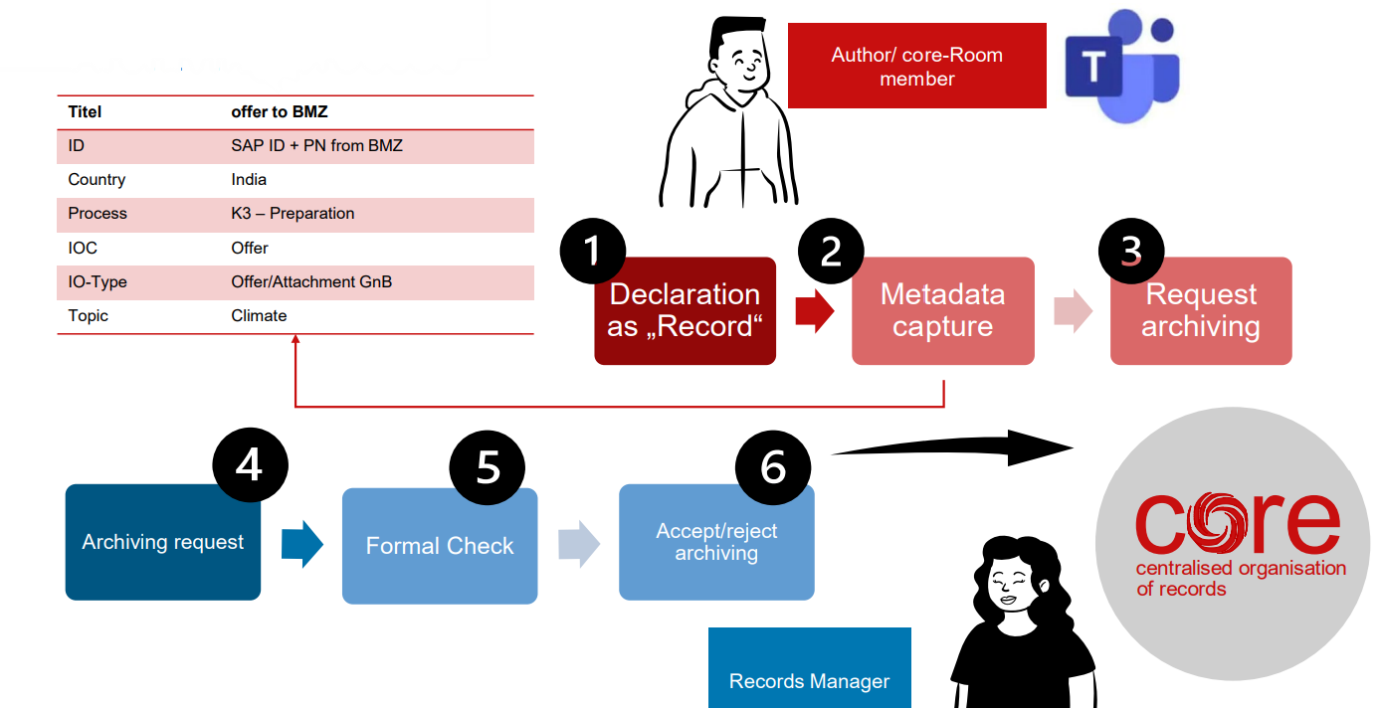
Proceso de archivo con CORE: Autor del documento y Record Manager
CORE | CONFIDENTIALITY

Slide 8
Demostración en vivo

Slide 9
Implementación de CORE Aspectos clave
Implementación global: finales de junio – finales de agosto de 2026
Uso obligatorio de CORE: a partir de enero 2027 (se amplía el periodo de transición).
La migración del contenido existente en DMS continuará según lo previsto y es automático. No obstante, el contenido que ya haya sido migrado seguirá estando disponible en DMS hasta finales de 2026.
A partir del 15 de noviembre de 2026 ya no deberán almacenarse nuevos documentos en DMS ni modificarse los documentos existentes.
Una vez habilitado su CORE room, utilizar únicamente Teams, SharePoint, CORE o IDA según corresponda.

Slide 10
¿Y ahora?
Notes:
Desde la planificación a la evaluación, la GIZ examina regularmente su trabajo y los resultados alcanzados.
No solo aquello que conseguimos en un país determinado o en un proyecto concreto, sino también el resultado que alcanza nuestro compromiso a escala mundial. Por ejemplo, ¿a cuántas personas en total ha ayudado la GIZ a obtener una formación profesional cualificada y orientada al futuro?
Las respuestas se derivan de una recopilación de datos llevada a cabo en toda la empresa y que abarca múltiples proyectos y países. En el proceso se recaban y agrupan resultados sobre temas seleccionados. Estos resultados agregados complementan el exhaustivo proceso de gestión de calidad de la empresa.

Slide 11
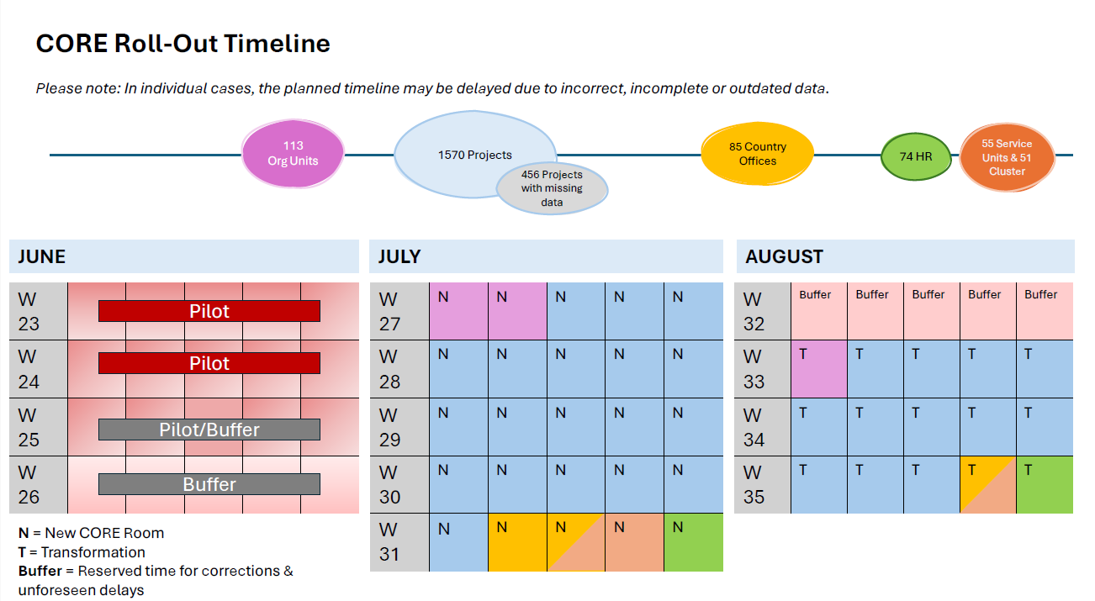

Slide 12
¿Qué significa en la práctica?
Pregunta | Respuesta
¿Se implementará CORE según lo previsto? | Sí. La implementación se llevará a cabo entre finales de junio y finales de agosto de 2026.
¿Debo comenzar a archivar en CORE desde el inicio de la implementación? | No. El uso obligatorio de CORE para el archivado comenzará recién en enero de 2027.
¿Qué debe hacerse con los documentos sujetos a conservación durante el período de transición? | Los documentos relevantes deberán seguir documentándose y conservarse. Hasta finales de 2026, bastará con almacenarlos en Teams o SharePoint.
¿Se podrá seguir utilizando DMS? | Sí. El contenido existente en DMS permanecerá disponible hasta finales de 2026. Sin embargo, una vez habilitado el CORE room, los nuevos documentos ya no deberían almacenarse en DMS, sino en las ubicaciones de Microsoft 365 previstas para ello.

Slide 13
¿Dónde encuentro más información?
Notes:
Desde la planificación a la evaluación, la GIZ examina regularmente su trabajo y los resultados alcanzados.
No solo aquello que conseguimos en un país determinado o en un proyecto concreto, sino también el resultado que alcanza nuestro compromiso a escala mundial. Por ejemplo, ¿a cuántas personas en total ha ayudado la GIZ a obtener una formación profesional cualificada y orientada al futuro?
Las respuestas se derivan de una recopilación de datos llevada a cabo en toda la empresa y que abarca múltiples proyectos y países. En el proceso se recaban y agrupan resultados sobre temas seleccionados. Estos resultados agregados complementan el exhaustivo proceso de gestión de calidad de la empresa.

Slide 14
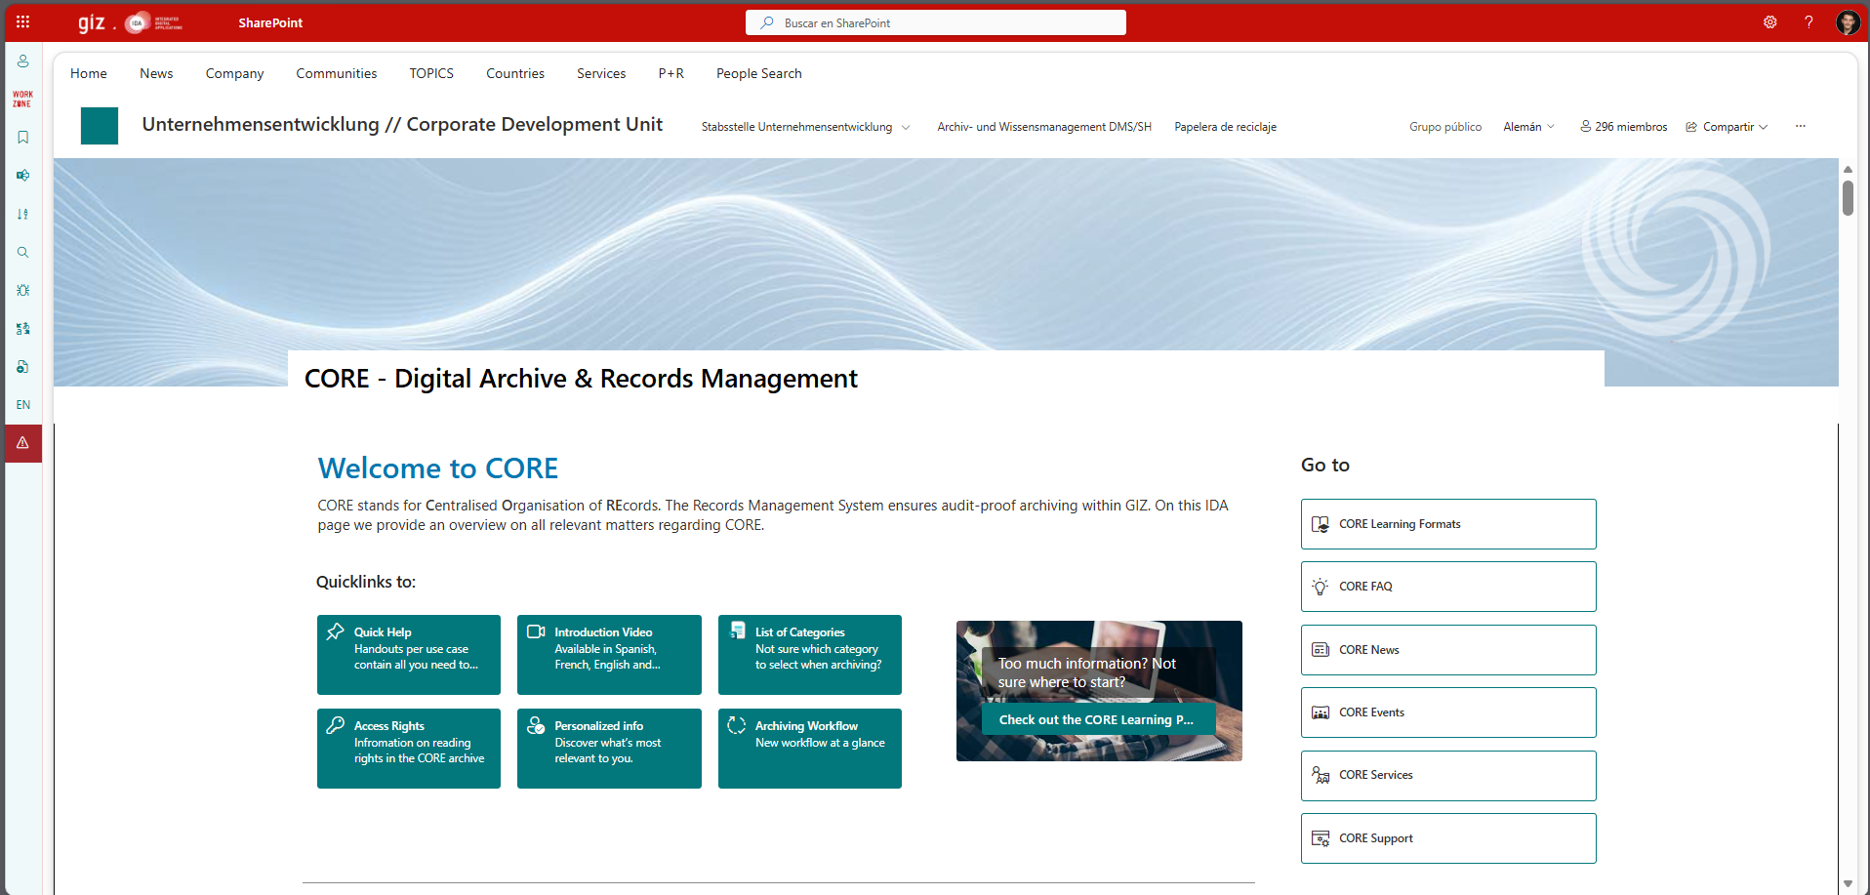
Página Oficial de CORE - Digital Archive & Records Management

Slide 15
Preguntas…
Notes:
Desde la planificación a la evaluación, la GIZ examina regularmente su trabajo y los resultados alcanzados.
No solo aquello que conseguimos en un país determinado o en un proyecto concreto, sino también el resultado que alcanza nuestro compromiso a escala mundial. Por ejemplo, ¿a cuántas personas en total ha ayudado la GIZ a obtener una formación profesional cualificada y orientada al futuro?
Las respuestas se derivan de una recopilación de datos llevada a cabo en toda la empresa y que abarca múltiples proyectos y países. En el proceso se recaban y agrupan resultados sobre temas seleccionados. Estos resultados agregados complementan el exhaustivo proceso de gestión de calidad de la empresa.

Slide 16
Deutsche Gesellschaft für Internationale Zusammenarbeit (GIZ) GmbH
Registered offices, Bonn and Eschborn
Friedrich-Ebert-Allee 32 + 36
53113 Bonn, Germany
T +49 228 44 60 - 0
F +49 228 44 60 - 17 66
Dag-Hammarskjöld-Weg 1 - 5
65760 Eschborn, Germany
T +49 61 96 79 - 0
F +49 61 96 79 - 11 15
E info@giz.de
I www.giz.de
Notes:
Lámina final de cierre

